Slide 1
Порядок предоставления статистической отчетности нормативная база, перечень форм, способы сдачи, ответственность за непредоставление статистической отчетности

Slide 2
01
Порядок предоставления отчетности нормативная база, перечень форм, способы сдачи
Порядок предоставления отчетности нормативная база, перечень форм, способы сдачи. Ответственность за непредоставление статистической отчетности
02
Ответственность за непредоставление статистической отчетности

Slide 3
01
Порядок предоставления отчетности
В соответствии с Федеральным законом от 29.11.2007 № 282-ФЗ «Об официальном статистическом учете и системе государственной статистики в Российской Федерации» - респонденты обязаны безвозмездно предоставлять субъектам официального статистического учета первичные статистические данные и административные данные, необходимые для формирования официальной статистической информации.
Порядок предоставления статистических данных определяется
Постановлением Правительства Российской Федерации от 18.08.2008 № 620
«Об условиях предоставления в обязательном порядке статистических данных и административных данных субъектам официального статистического учета».
Росстат, в соответствии с п.4 указанного Постановления, размещает на официальном сайте в информационно-телекоммуникационной сети Интернет перечни респондентов, в отношении которых проводится федеральное статистическое наблюдение, с указанием индексов и наименований форм, подлежащих предоставлению, сроков сдачи форм.

Slide 4
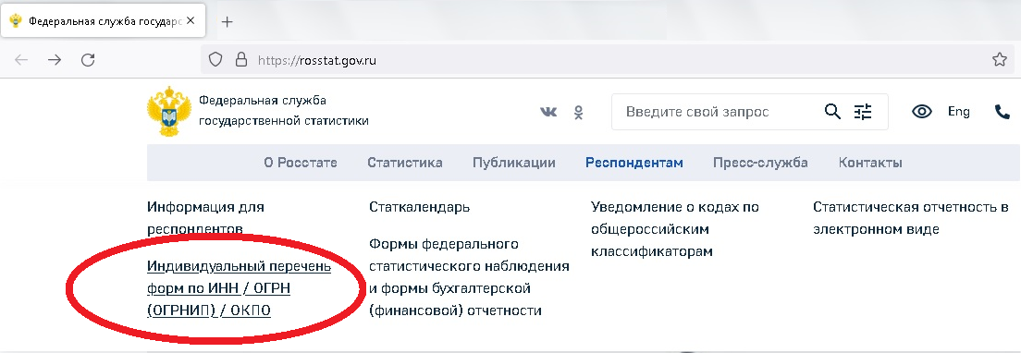
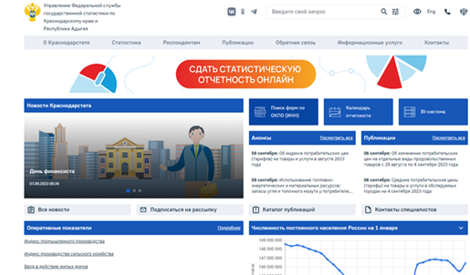
Как узнать, по каким формам нужно отчитаться?
Для получения перечня форм федерального статистического наблюдения, подлежащих представлению вашей организацией в Росстат, необходимо обратиться к информационно-поисковой системе Росстата:
на сайте Росстата https://rosstat.gov.ru в разделе «Респондентам»- «Индивидуальный перечень форм по ИНН / ОГРН(ОГРНИП) / ОКПО»;
на сайте Краснодарстата
https://23@ rosstat.gov.ru
«Поиск форм по ОКПО (ИНН)»;
или непосредственно на сайте Системы Веб-сбора Росстата по адресу: http://websbor.gks.ru.

Slide 5
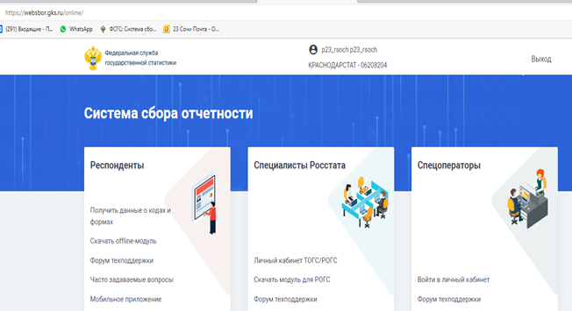
Система сбора отчетности Росстата
Актуальную информацию по перечням форм и сроках предоставления можно найти на официальном сайте Системы сбора отчетности - websbor.gks.ru :
https://websbor.gks.ru/online/ Получить данные о кодах и формах;
Вводите ОКПО или ИНН организации и получаете перечь актуальных статистических форм с информацией о сроках, периодичностью и т.д.
Также через систему Web-сбора есть возможность отчитаться On-line. Полную инструкцию смотри:
https://23@rosstat.gov.ru/Респондентам/Статистическая отчетность в электроном виде/Система Web-сбора.

Slide 6
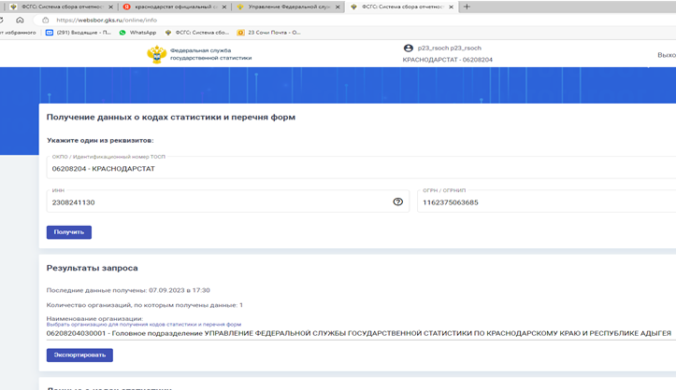
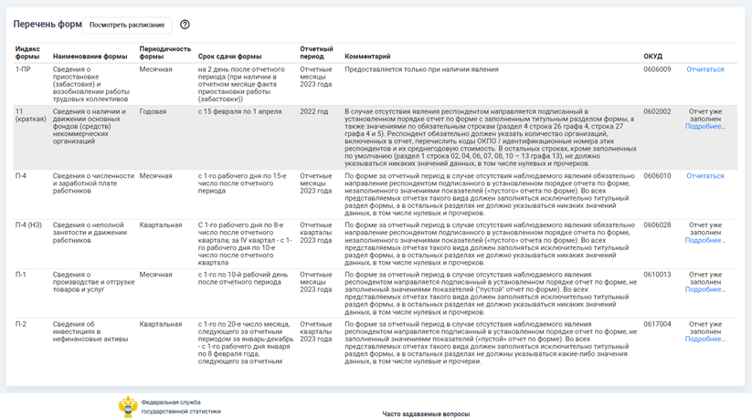

Slide 7
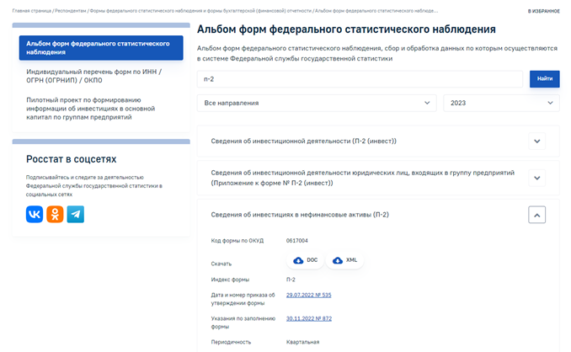
На сайте Росстата https://rosstat.gov.ru в разделе «Респондентам» - «Формы федерального статистического наблюдения» - «Альбом форм федерального статистического наблюдения» размещены:
приказ об утверждении формы;
бланк формы;
актуальный xml-шаблон;
а также указаны периодичность формы, срок предоставления.

Slide 8
Обращаем внимание!!!
Федеральным законом РФ от 30.12.2020 № 500-ФЗ внесены изменения в порядок предоставления отчетности по формам федерального статистического наблюдения.
С 01 января 2022 года
все первичные статистические данные принимаются исключительно в форме
электронного документа
с использованием
электронной подписи .
Система сбора
отчетности Росстата
Веб-сбор
Через специализированных операторов связи

Slide 9
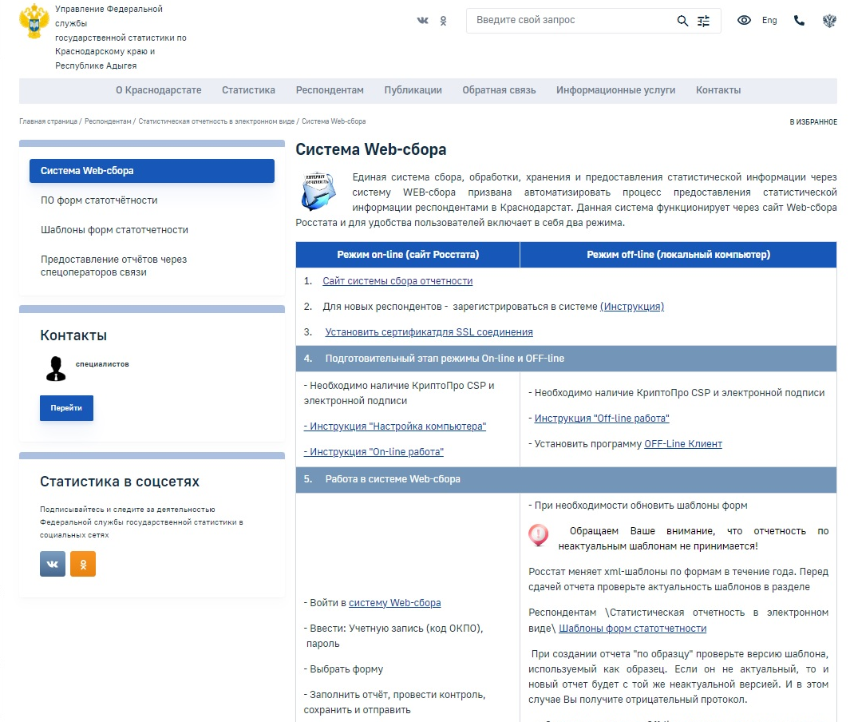
ПРЕДОСТАВЛЕНИЕ ОТЧЕТА через систему Web-сбор
https://23@rosstat.gov.ru/

Slide 10
ОТВЕТСТВЕННОСТЬ ЗА НЕПРЕДОСТАВЛЕНИЕ СТАТИСТИЧЕСКОЙ ОТЧЕТНОСТИ
02
Кодекс Российской Федерации об административных правонарушениях
от 30.12.2001 N 195-ФЗ
Статья 13.19. Непредоставление первичных статистических данных
(в ред. Федерального закона от 30.12.2015 N 442-ФЗ)
Часть 1. Непредоставление респондентами субъектам официального статистического учета первичных статистических данных в установленном порядке или несвоевременное предоставление этих данных либо предоставление недостоверных первичных статистических данных - влечет наложение административного штрафа
Часть 2. Повторное совершение административного правонарушения, предусмотренного частью 1 настоящей статьи, - влечет наложение административного штрафа
на должностных лиц
от 10 000 – 20 000 рублей
на юридических лиц
от 20 000 – 70 000
рублей.
на должностных лиц
от 30 000 – 50 000
рублей
на юридических лиц
от 100 000 – 150 000
рублей.
В графе 1 указывается идентификационный номер головного и территориально обособленных подразделений юридического лица. В качестве головного подразделения юридического лица выступает обособленное подразделение, где находится администрация предприятия или местонахождение которого соответствует зарегистрированному юридическому адресу.

Slide 11
Спасибо за внимание!

